Slide 1
Муниципальное бюджетное общеобразовательное учреждение
Садовская средняя общеобразовательная школа филиал с.Лозовое
с.Лозовое Тамбовского района Амурской области
Тема:
Мир и человек в
художественных образах
Божественный идеал
в религиях мира
(урок 2)
МХК. 7 класс
Составила учитель русского языка и литературы
Ефимова Нина Васильевна

Slide 2
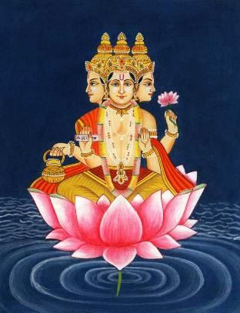
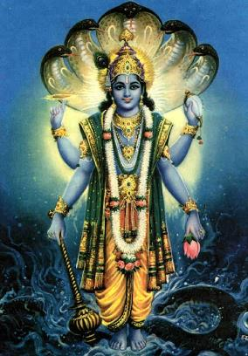
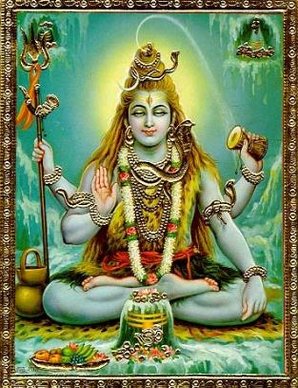
ИНДУИЗМ
В средневековой Индии проповедовалась религия – индуизм. Там почиталась божественная триада во главе с Брахмой, Вишну - хранителем мира и Шивой, олицетворяющим движение жизни в природе, её созидательные и разрушительные начала.
Брахма
Вишну
Шива

Slide 3
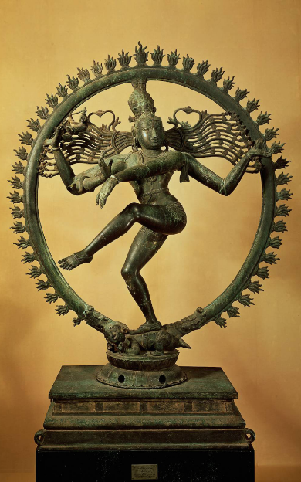
Широко известно изображение Шивы - космического царя танцев, который осуществляет круговращение Вселенной, изображённой в виде ореола с язычками пламени.
Танцуя, он движет миром и в танце побеждает своего врага - демона тьмы.
Бронзовая фигура Шивы символична:
барабанчик в правой руке сим-волизирует космический ритм,
огонь в левой - олицетворяет разрушение.
жест четырёх рук символизирует сверхъестественные силы.

Slide 4
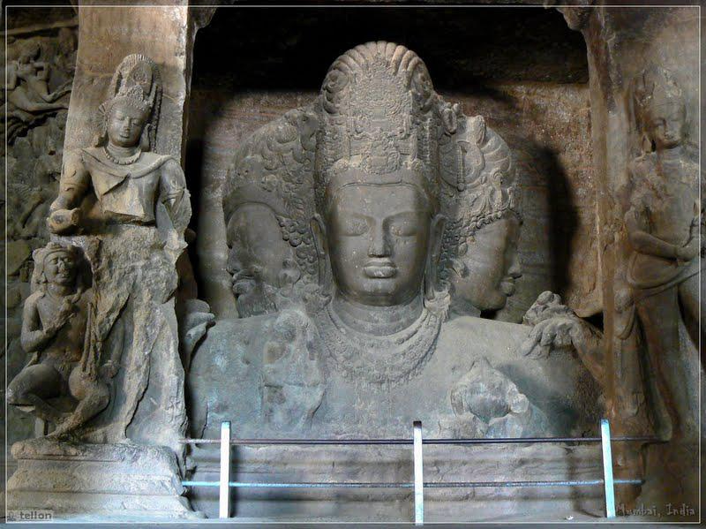
Всемирно известно монументальное изображение трёхликого Шивы в пещерном храме на острове Элефанта. Величественное божество, одновременно воплощающее силы разрушения, созидания и покоя, словно вырастает из огромной каменной глыбы.

Slide 5
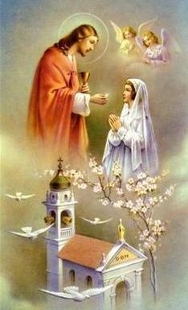
ХРИСТИАНСТВО
Христианское искусство также воплотило Божественный Идеал. На протяжении двух тысяч лет к личности Иисуса Христа было приковано внимание человечества. Даже наше летоисчисление связывают с днём Его рождения.
Истоки художественного канона – воплощение идеала «кроткого и смиренного сердцем» Человека.

Slide 6
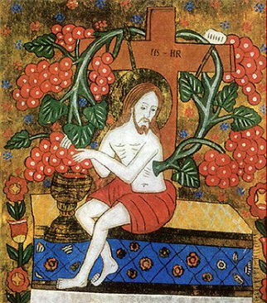
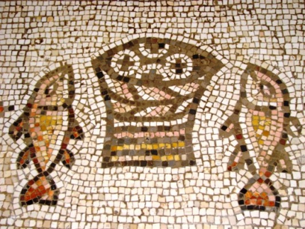
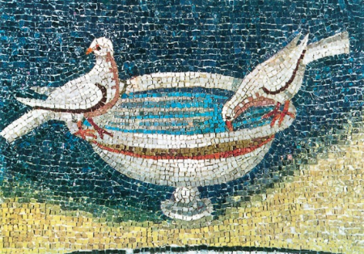
Символические изображения христианской веры: рыба, агнец, голубь, павлин, феникс, пеликан, виноградная лоза, лилия, якорь, корабль, Добрый Пастырь (то есть пастух) - вот наиболее частые христианские символы.

Slide 7
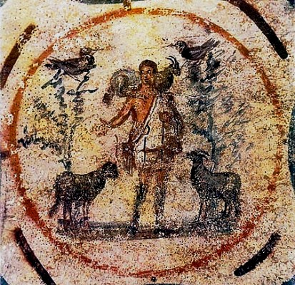
Фигура Доброго Пастыря - аллегорическое изображение Христа - представлена во многих произведениях искусства. Чаще всего в них показан безбородый юноша с овечкой на плечах.
«Я есмь пастырь добрый: пастырь добрый полагает жизнь свою за овец».
Пастырь Добрый. Катакомбы св. Каллиста. Рим.

Slide 8
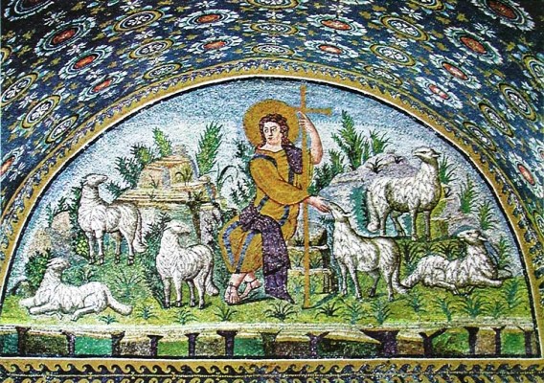
В маленьком городе Равенна на севере Италии
до наших дней сохранилось мозаичное изображение Христа в облике Доброго Пастыря.
Мозаика «Пастырь Добрый». Мавзолей Галлы Плацидии. Равенна.

Slide 9
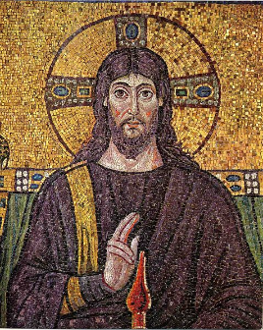
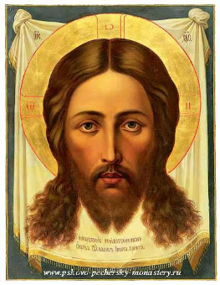
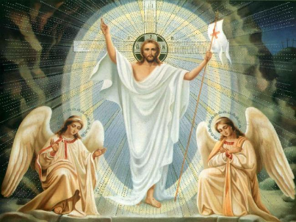
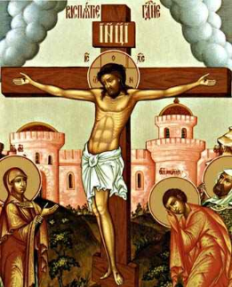
С VIII века изображения Христа в облике человека оказались под запретом церкви: это считалось пережитком поклонения языческим богам. Традиции изображения Христа в человеческом облике позже повсеместно восстанавливались в искусстве.

Slide 10
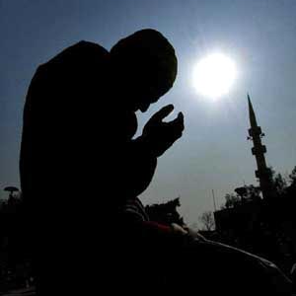
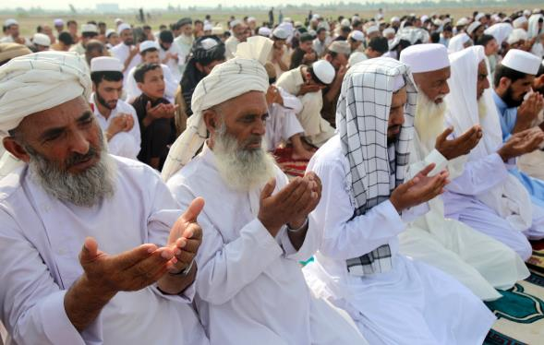
ИСЛАМ
Ислам – «покорность», «предание себя Богу» (Аллаху).
Мусульмане – исповедующие ислам (от сл. «муслим» - «предавший себя Аллаху»)

Slide 11
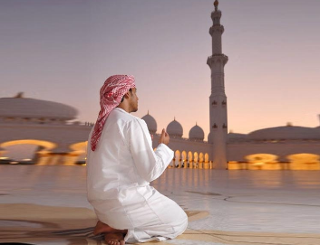
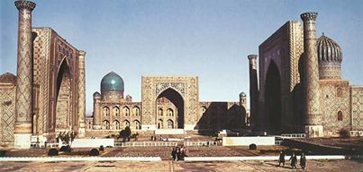
Зажёг ты солнце во вселенной,
Да светит небу и земле...
Творцу молитесь; он могучий:
Он правит ветром; в знойный день
На небо насылает тучи;
Даёт земле древесну тень.
А.С. Пушкин

Slide 12
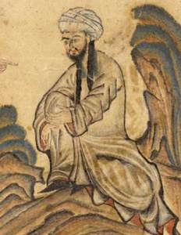
Основатель мусульманской религии – арабский купец Мухаммад (ок. 570-632 гг.) из города Мекки (ныне Саудовская Аравия).
По представлениям мусульман, именно он явился посланником Аллаха, пророком, несущим людям божественное слово. После его смерти начатое им проповедничество продолжилось с триумфом. Ислам, исповедуемый треть человечества, стал одной из могущественных религий мира.
Мухаммед
(ок. 570-632)

Slide 13
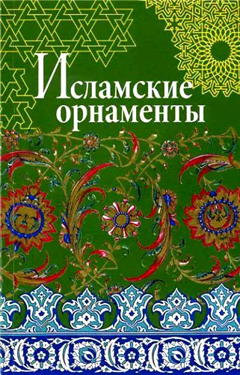
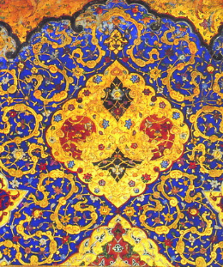
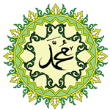
Аллах! Он вечен и извечен, он никогда не был рождён и никогда не умрёт.
Но как же выглядит Он? Ислам запрещает даже думать об этом.
В искусстве ислама получили широкое распространение различные виды орнамента и каллиграфии (искусство красивого
и чёткого письма).

Slide 14
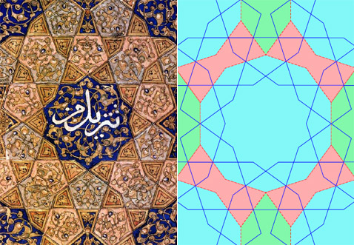
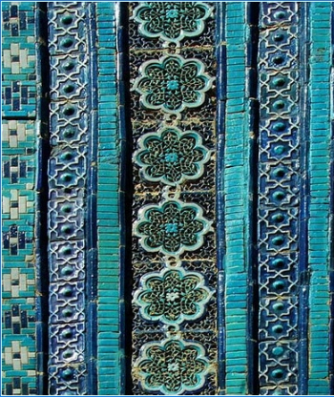
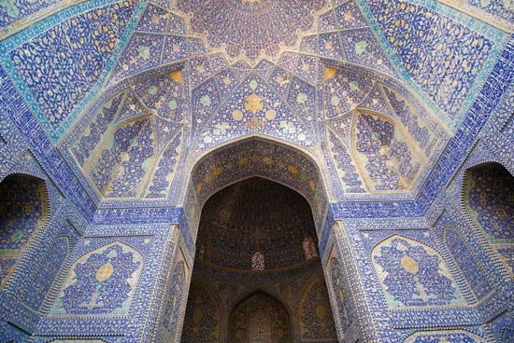
В оформлении культовых зданий получил развитие геометрический орнамент, состоящий из знаков и мотивов, имеющих религиозное значение.

Slide 15
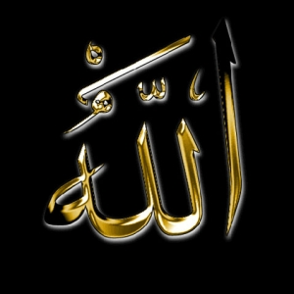
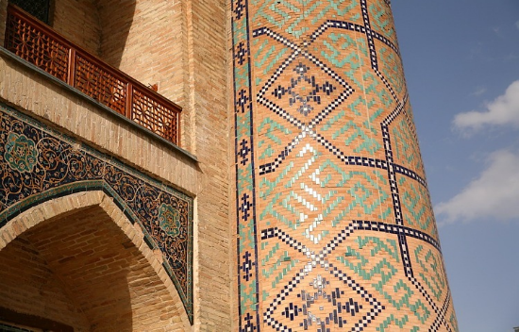
Четыре вертикальные линии, которые схематично выражали буквы арабского слова – «Аллах»
Включённые в квадрат эти линии - символ священного здания мусульман в Мекке - Каабы.
Два пересечённых квадрата образовывали восьми- лучевую звезду – самый распространённый элемент исламской орнаментики.
Треугольник – «око» Бога

Slide 16
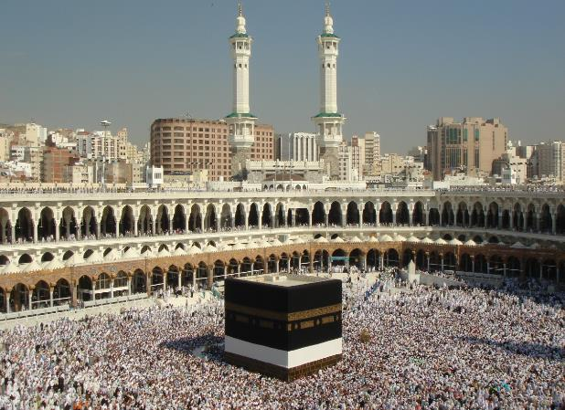
Пятиугольник символизировал пять заповедей ислама:
веру в единого Бога,
пятикратную молитву,
милостыню,
пост
паломничество в Мекку
Паломничество в Мекку

Slide 17
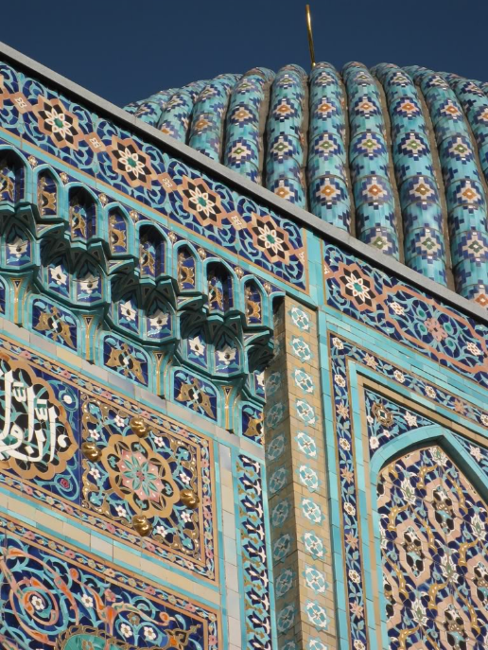
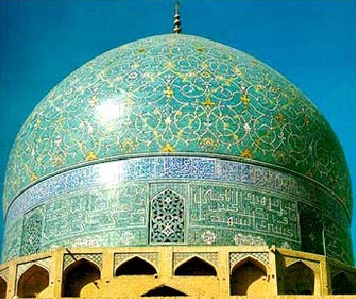
Наряду с геометрическими узорами широкое распространение
нашли и растительные мотивы.

Slide 18
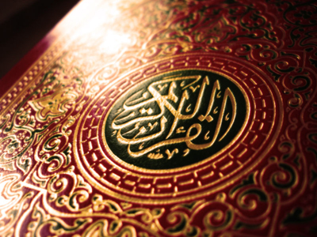
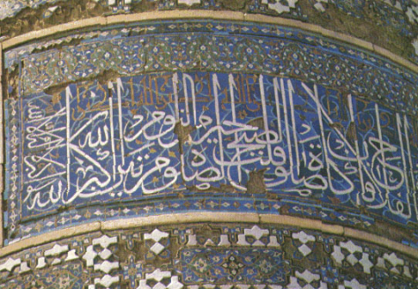
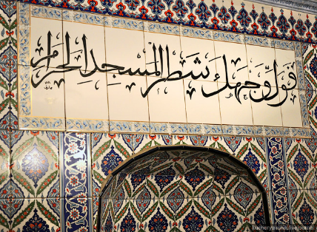
Искусство каллиграфии достигло особых высот. Художественно оформленное слово в виде надписи или графического символа украшает входы в мечети и дворцы, страницы книжных рукописей, узоры на тканях, коврах, изделиях из керамики, стекла и металла.

Slide 19
Литература.
Мировая художественной культуры (поурочное планирование), 7 класс. Н.Н.Куцман. Волгоград. Корифей. 2011 год.
Википедия – https://ru.wikipedia.org/wiki/%D0%A0%D0%B5%D0%BB%D0%B8%D0%B3%D0%B8%D1%8F

